Slide 1

CodExchanger

Slide 2

создание площадки «кодообменника» решает основную проблему: сокращение сроков разработки программного кода;
кроме того, площадка представляет собой сервис для нетворкинга и подбора кадров.
на сегодняшний день разработчики не пишут код «с нуля»: актуально подключение библиотек, использование фреймворков и готовых модулей, поэтому создание площадки по обмену кодом будет востребованным;
популярные в сети ресурсы не являются российскими, поэтому не гарантируют стабильной работы.
программисты, в том числе и начинающие
IT-рекрутеры
студенты IT-специальностей, изучающие языки программирования

Slide 3
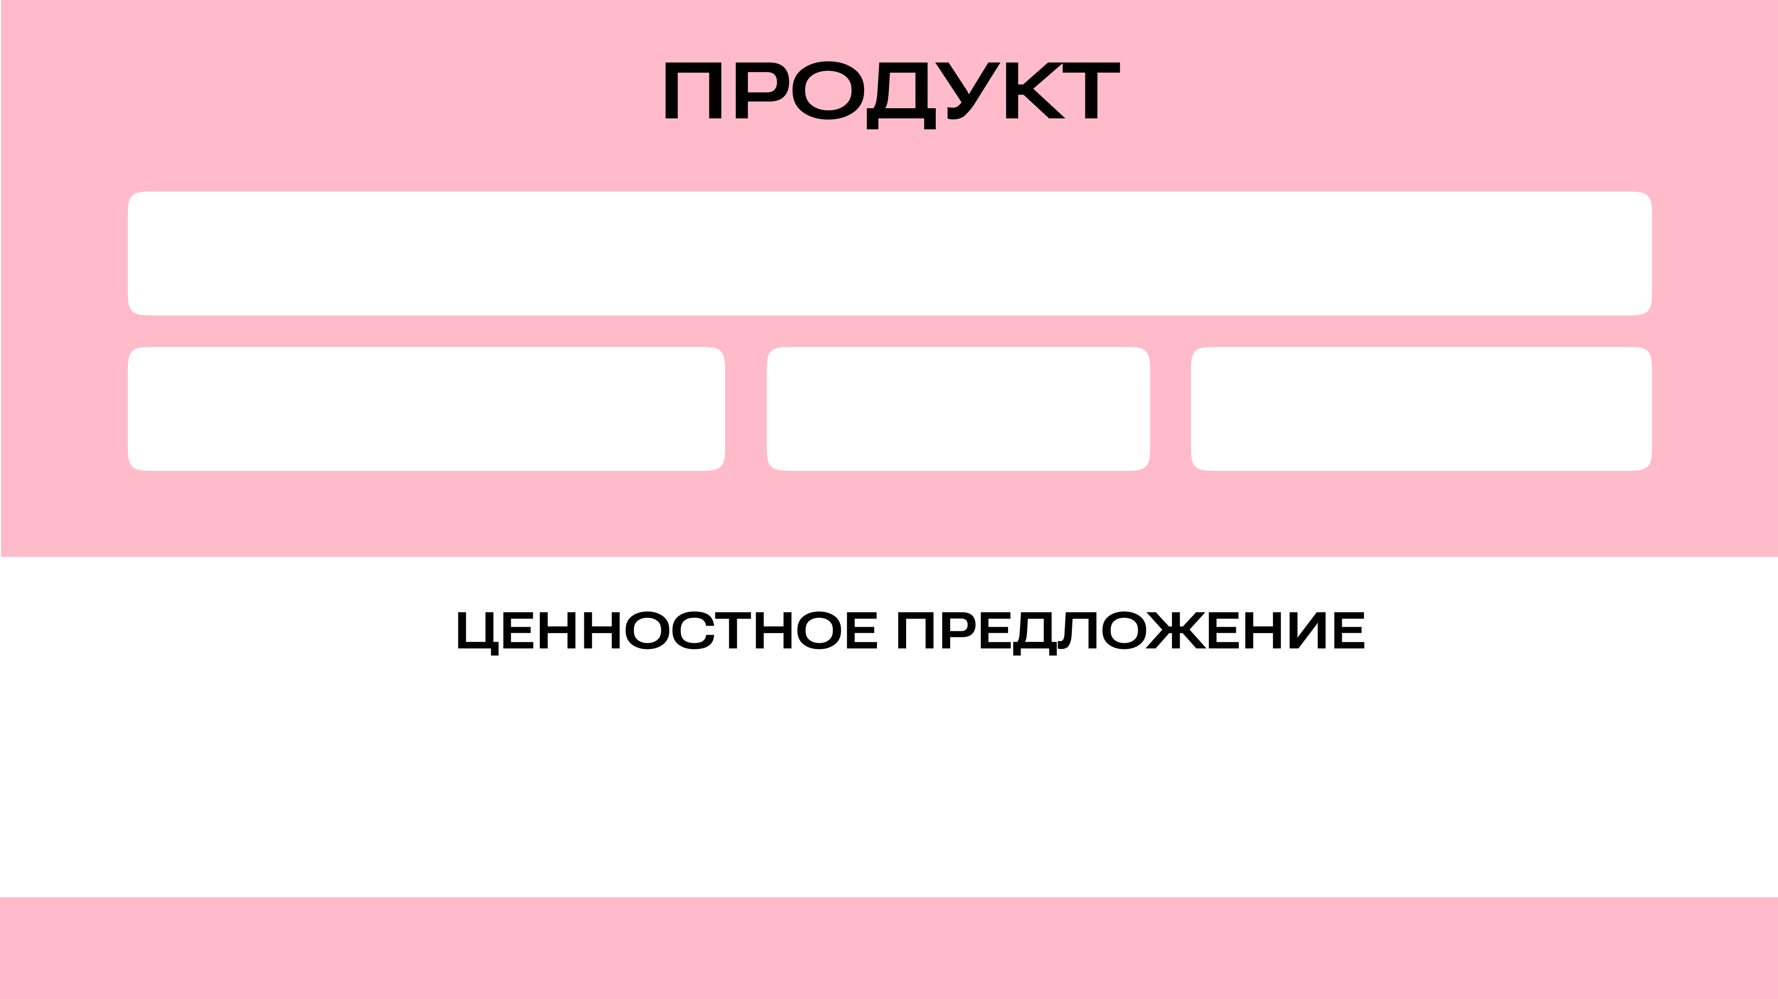
Веб-ресурс по обмену модулями кода на различных языках программирования.
Поиск фрагментов кода по ключевым словам позволяет найти необходимый код быстро.
Обмен опытом и знаниями в области программирования позволяет развить hard skill-ы.
Общение с другими пользователями в процессе код-ревью позволяет развивать soft skill-ы.
Анализ активности пользователей позволяет IT-рекрутерам подбирать персонал, обладающий необходимыми компетенциями.

Slide 4

1. наш сервис предоставляет возможность загрузки фрагментов кода на любом языке программирования, в отличии от многих существующих ресурсов (ограничены определенными языками программирования или технологиями)
2. мы планируем создать удобный и интуитивно понятный интерфейс, который будет прост в использовании для программистов любого уровня
3. наш ресурс способствует созданию сообщества программистов, которые могут общаться, обмениваться опытом и знаниями и сотрудничать над проектами, развивая не только hard, но и soft skill-ы, требуемые на рынке труда

Slide 5

Сегменты клиентов:
Программисты
IT-рекрутеры
Студенты IT-специальностей
Продукт:
Веб-ресурс по обмену модулями кода на различных языках программирования.
Ключевые ресурсы:
Финансовые
Интеллектуальные
Человеческие (трудовые)
Ценностное предложение:
Быстрый поиск
Развитие hard skill-ов
Развитие soft skill-ов
Подбор персонала IT-рекрутерами
Источники дохода:
Реклама
Партнерство
Обучение и консультации
Notes:
ИСТОЧНИКИ ДОХОДА:
1. Реклама: мы можем продавать рекламное пространство на нашем веб-сайте для различных компаний и продуктов, связанных с программированием и информационными технологиями.
2. Партнерство: мы можем устанавливать партнерские отношения с различными компаниями, связанными с программированием и информационными технологиями, для совместной работы над проектами или продуктами.
3. Обучение и консультации: мы можем предоставлять платные услуги по обучению и консультациям в области программирования и информационных технологий.

Slide 6
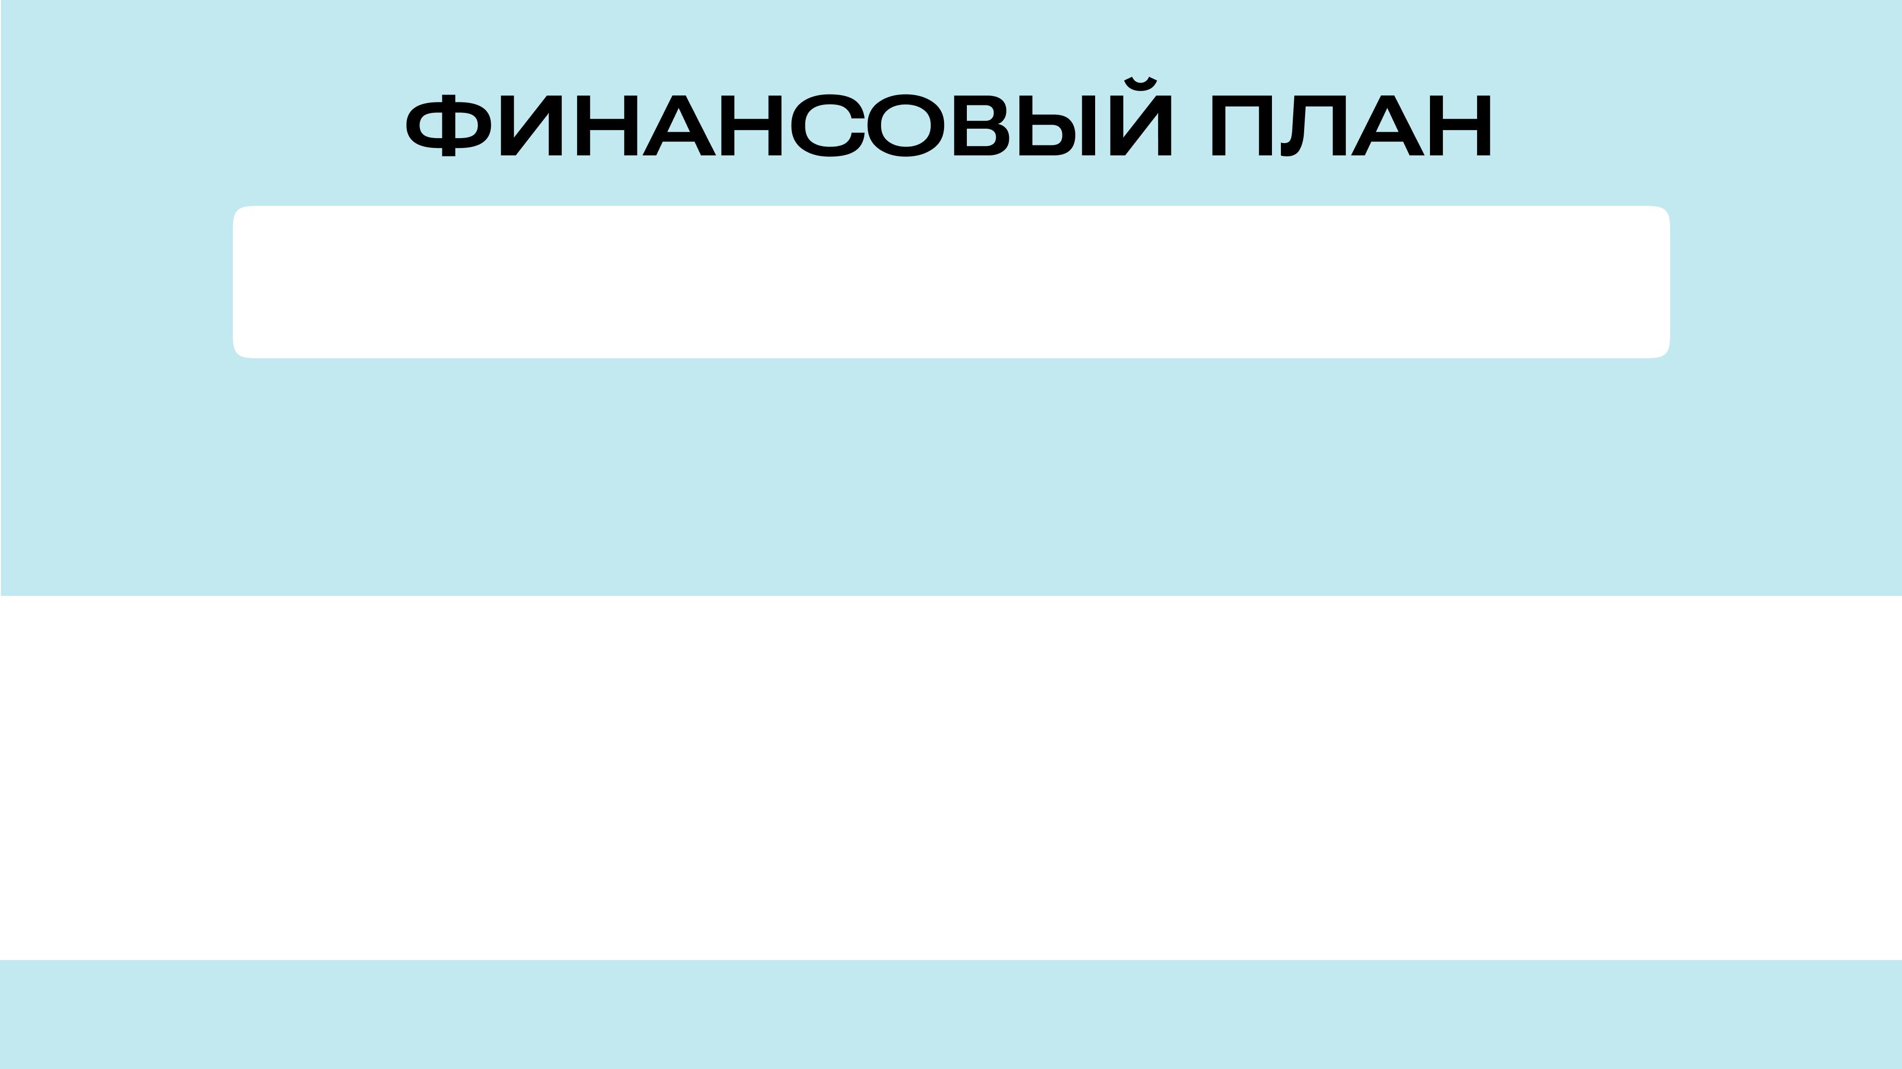
ИТОГО: «выходим в ноль» за 18 месяцев (в расчете на разработку в течении 8 месяцев, после которой привлечены инвестиции, с дальнейшим получением дохода в последующие 6 месяцев)
Операционные расходы (на разработку, обслуживание и обновление веб-приложения, оплату труда программистов и сотрудников технической поддержки, аренду офисных и серверных помещений, оплату сертификатов безопасности и различных лицензий, а также на маркетинг и рекламу) | 18 мес. | =2 700 000 руб.
Доходы (реклама, партнерские отношения, услуги по обучению и консультациям) | 6 мес. | =2 700 000 руб.
Инвестиции (техническое оборудование, обучение сотрудников и маркетинг) | 10 мес. | =2 000 000 руб.
Notes:
Суммы в данный момент не рассчитывались и взяты очень приблизительно

